Slide 1

EROFS: A Compression-friendly Readonly File System for Resource-scarce Devices
一种革命性的文件系统,旨在解决现代智能设备中的存储与性能瓶颈
汇报人：梁景铭 王一诺 强博

Slide 2























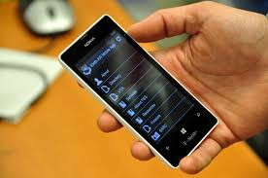



















存储困境：系统膨胀，空间告急

Slide 3
存储困境：系统膨胀，空间告急
随着安装系统的迭代和应用功能的丰富，系统分区和应用本身占用的存储空间急剧增加
Read-only
/oem
Read-only
3072
/system
2654
Read-only
/odm
/system Partition Size (MB)
840
Read-only
/vendor
512
654
650
2.3.6 4.3 5.1 6.0 7.0 8.0
Android Version
...
系统资源占用存储显著！ 只读系统分区 → 压缩只读文件系统

Slide 4
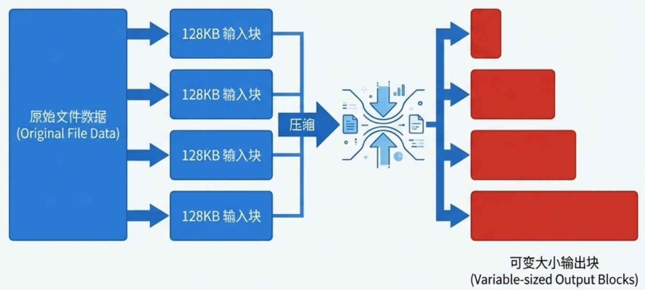
现有方案：Squashfs
Squashfs是Linux中广泛使用的压缩只读文件系统，是解决存储问题的传统方案
工作原理:
将原始文件数据分割成固定大小的数据块(例如
128KB),然后对每个数据块独立进行压缩。压缩后的数据块大小是可变的。

Slide 5
现有方案：Squashfs
尝试在 Android 的 /system、/oem、/vendor、/odm 分区使用Squashfs
/system
Squashfs
/oem
Squashfs
/odm
Squashfs
/vendor
Squashfs
Result:
系统卡顿，甚至冻结数秒后重启。

Slide 6
为何 Squashfs 失效？
定长输入压缩：
划分为定长块
压缩每个块
拼接

Slide 7
为何 Squashfs 失效？
定长输入压缩：
划分为定长块
压缩每个块
拼接

Slide 8
为何 Squashfs 失效？
1 byte
读放大（Read Amplification）：
仅读取 1 字节也会造成解压放大与 I/O 放大。
decompression amplification
Squashfs 失败的原因在于
定长输入压缩
“为了取出一个小包裹，却需要搬运一整个集装箱”
...
...
I/O amplification

Slide 9

为何 Squashfs 失效？
读放大
大量内存消耗
1 byte
buffer_head
...
allocation
copy
decompression amplification
allocation
decompress
allocation
Page cache
...
...
copy
I/O
amplification

Slide 10
EROFS
EROFS (Enhanced Read-Only File System)是一种全新的压缩只读文件系统,其设计目标是:在提供高压缩率的同时,从根本上解决读放大问题并最大限度地减少解压过程中的内存开销。
核心革新
定长输出压缩（Fixed-sized output compression）
准备大段数据
压缩成定长块
重复

Slide 11
EROFS
核心革新
定长输出压缩（Fixed-sized output compression）
准备大段数据
压缩成定长块
重复
√ 降低读放大
√ 更高压缩率
√ 支持就地解压
“将货物打包成统一尺寸的盒子，按需精准取用”

Slide 12
为I/O选择页
Page cache for partially compressed blocks
Cached I/O
对部分解压的块
分配专用页缓存做 I/O
后续解压可复用该页
Page cache
In-place I/O
对需要完全解压的块
尽量复用 VFS 分配的页
减少内存分配与占用
Page cache of requested file
Page cache

Slide 13
Vmap 解压
统计待解压块.
分配临时物理页或复用 VFS 页.
Page cache
0 | 1 | 2 | 3 | 4 | 5 | 6 | 7
How data is compressed

Slide 14
Vmap 解压
统计待解压块.
分配临时物理页或复用 VFS 页.
通过 vmap() 分配连续的虚拟地址区间，并在其中映射物理页.
Page cache
0 | 1 | 2 | 3 | 4 | 5 | 6 | 7
How data is compressed

Slide 15
Vmap 解压
统计待解压块.
分配临时物理页或复用 VFS 页.
通过 vmap() 分配连续的虚拟地址区间，并在其中映射物理页.
Page cache
0 | 1 | 2 | 3 | 4 | 5 | 6 | 7
same physical pages
How data is compressed

Slide 16
Vmap 解压
统计待解压块.
分配临时物理页或复用 VFS 页.
通过 vmap()分配连续虚拟区间并映射物理页.
对In-place I/O，将压缩块复制到临时的Per-CPU 页面.
Page cache
0 | 1 | 2 | 3 | 4 | 5 | 6 | 7
same physical pages
How data is compressed

Slide 17
Vmap 解压
统计待解压块.
分配临时物理页或复用 VFS 页.
通过 vmap()分配连续虚拟区间并映射物理页.
对In-place I/O，将压缩块复制到临时的Per-CPU 页面.
解压到该虚拟区间.
Page cache
0 | 1 | 2 | 3 | 4 | 5 | 6 | 7
same physical pages
How data is compressed

Slide 18
解压缩
Vmap 解压
Buffer 解压
预分配每 CPU 四页缓冲
For all cases ✘ 解压 <4 页
✘ 频繁 vmap/vunmap ✓ 无 vmap/vunmap
✘ 物理页分配不受限 ✓ 无 新增物理页分配
✘ In-place I/O 需数据复制 ✓ 无 In-place I/O数据复制

Slide 19
解压缩
Vmap 解压
Buffer 解压
预分配每 CPU 四页缓冲
For all cases ✘ 解压 <4 页
✘ 频繁 vmap/vunmap ✓ 无 vmap/vunmap
✘ 物理页分配不受限 ✓ 无 新增物理页分配
✘ In-place I/O 需数据复制 ✓ 无 In-place I/O数据复制
Rolling 解压
当解压数据小于预分配的虚拟区间时
无 vmap/vunmap
无 物理页分配
✘ In-place I/O 仍需数据复制
In-place 解压
无 In-place I/O 数据复制
解压策略
优化

Slide 20
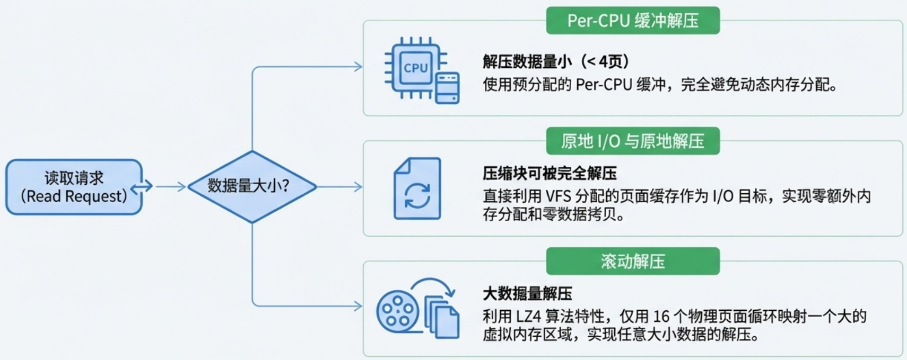
EROFS的内存高效解压策略
针对不同场景采用最优解压方式,避免动态内存分配,减少数据拷贝,将内存峰值降至最低。

Slide 21
评测设置
Platform
CPU
DRAM
Storage
HiKey 960 | Kirin 960 (Cortex-A73 x 4 + Cortex-A53 x 4) | 3 GB | 32 GB UFS
低端手机 | MT6765 (Cortex-A53 x 8) | 2 GB | 32 GB eMMC
高端手机 | Kirin 980 (Cortex-A76 x 4 + Cortex-A55 x 4) | 6 GB | 64 GB UFS
微基准
平台: HiKey 960
工具: FIO
负载: enwik9, silesia.tar
应用基准
平台: 手机
负载: 13 个常用应用
对比评测文件系统
EROFS: LZ4，4KB 定长输出
Squashfs: LZ4，块大小 4/8/16/128KB
Btrfs: LZO, 块大小 128KB
只读模式，无完整性检查
Ext4: 无压缩
F2FS: 无压缩

Slide 22
微基准测试：FIO吞吐量
FIO, enwik9, HiKey 960 A73 2362 MHz
EROFS
300
250
200
150
100
50
0
Squashfs-4K
Throughput (MB/s)
Squashfs-8K Squashfs-16K
Squashfs-128K Ext4
F2FS
Btrfs
Sequential
Random
Stride

Slide 23
微基准测试：FIO吞吐量
FIO, enwik9, HiKey 960 A73 2362 MHz
EROFS
300
250
200
150
100
50
0
Squashfs-4K
Throughput (MB/s)
Squashfs-8K Squashfs-16K
Squashfs-128K Ext4
F2FS
Btrfs
Sequential Random
Btrfs并非专为只读数据设计，所以在这里面表现最差。
Stride

Slide 24
微基准测试：FIO吞吐量
FIO, enwik9, HiKey 960 A73 2362 MHz
EROFS
300
250
200
150
100
50
0
Squashfs-4K
Throughput (MB/s)
Squashfs-8K Squashfs-16K
Squashfs-128K Ext4
F2FS
Btrfs
Sequential Random Stride
擦除文件系统的块大小更大，能够为顺序和随机访问带来更好的性能，但是解压缩之后的数据不会被再次使用，带来内存消耗的增加。

Slide 25
微基准测试：FIO吞吐量
FIO, enwik9, HiKey 960 A73 2362 MHz
EROFS
300
250
200
150
100
50
0
Squashfs-4K
Throughput (MB/s)
Squashfs-8K Squashfs-16K
Squashfs-128K Ext4
F2FS
Btrfs
Sequential Random Stride
EROFS 性能与 Ext4 相当，甚至更好。

Slide 26
读取放大和资源消耗
 | 顺序 | IO (MB) 随机 | Stride | Consumption (MB) 存储 内存
Requested/Ext4 | 16 | 16 | 16 | 953.67 | 988.51
Squashfs-4K | 10.65 | 26.19 | 26.23 | 592.43 | 1597.50
Squashfs-8K | 9.82 | 33.52 | 34.08 | 530.43 | 1534.09
Squashfs-16K | 9.05 | 46.42 | 48.32 | 479.38 | 1481.12
Squashfs-128K | 7.25 | 165.27 | 203.91 | 379.76 | 1379.84
EROFS | 10.14 | 26.12 | 25.93 | 533.67 | 1036.88

Slide 27
读取放大和资源消耗
 | 顺序 | IO (MB) 随机 | Stride | Consumption (MB) 存储 内存
Requested/Ext4 | 16 | 16 | 16 | 953.67 | 988.51
Squashfs-4K | 10.65 | 26.19 | 26.23 | 592.43 | 1597.50
Squashfs-8K | 9.82 | 33.52 | 34.08 | 530.43 | 1534.09
Squashfs-16K | 9.05 | 46.42 | 48.32 | 479.38 | 1481.12
Squashfs-128K | 7.25 | 165.27 | 203.91 | 379.76 | 1379.84
EROFS | 10.14 | 26.12 | 25.93 | 533.67 | 1036.88
 |  | 84% | 87%

Slide 28
读取放大和资源消耗
 | 顺序 | IO (MB) 随机 | Stride | Consumption (MB) 存储 内存
Requested/Ext4 | 16 | 16 | 16 | 953.67 | 988.51
Squashfs-4K | 10.65 | 26.19 | 26.23 | 592.43 | 1597.50
Squashfs-8K | 9.82 | 33.52 | 34.08 | 530.43 | 1534.09
Squashfs-16K | 9.05 | 46.42 | 48.32 | 479.38 | 1481.12
Squashfs-128K | 7.25 | 165.27 | 203.91 | 379.76 | 1379.84
EROFS | 10.14 | 26.12 | 25.93 | 533.67 | 1036.88
84% 87%
44% 92%

Slide 29
真实应用启动时间
_{97% 87% 95%} 104% _{92%} 104%104% _{97%} 110%104% _{89% 90% 85%}
低端手机
Boot Time (相对于 Ext4)
100%
75%
50%
25%
0%
3.2%
1 2 3 4 5 6 7 8 9 10 11 12 13
高端手机
_{95% 81%} 99% _{87%}
100%
75%
50%
25%
0%
^{95%} _{86%} 89% _{81%} ^{93%} 89% _{85%} ^{101%}
77%
10.9%
1 2 3 4 5 6 7 8 9 10 11 12 13
31

Slide 30
结论
EROFS: 支持压缩的 Enhanced Read-Only File System（增强型只读文件系统）
具有四种解压缩方法的定长输出压缩:
Vmap decompression
Buffer decompression
Rolling decompression In-place decompression
已在 10,000,000+ 手机上运行
系统存储占用降低 >30%
性能与 Ext4 相当甚至更好
F
O
E
R

Slide 31
THANKS
汇报人：梁景铭 王一诺 强博

